Slide 1

IV.
Les fragments

Slide 2
Interface utilisateur et éléments graphiques
Les fragments
Un fragment est un composant indépendant qui peut être utilisé dans une activité. Un fragment encapsule des fonctionnalités qui le rendent facile à réutiliser dans une activité ou dans une mise en page.
Un fragment s'exécute dans le contexte d'une activité mais possède son propre cycle de vie et typiquement, il possède une interface utilisateur. Il est aussi possible de définir des fragments sans interface utilisateur, par exemple des fragments sans entête.
Les fragments peuvent être ajoutés à une activité de manière statique ou dynamique.

Slide 3
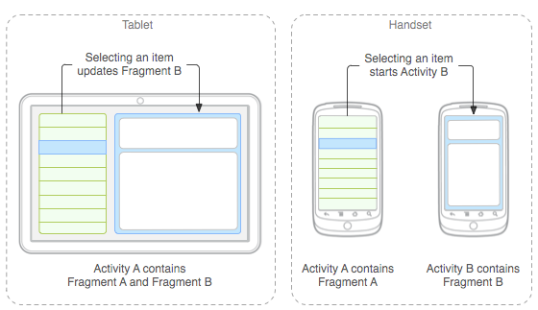
Interface utilisateur et éléments graphiques
Les fragments

Slide 4
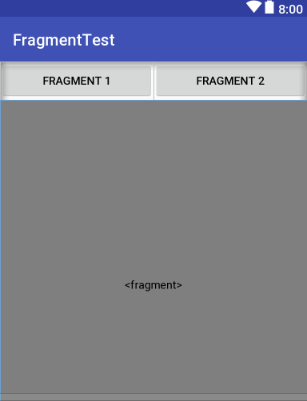
Interface utilisateur et éléments graphiques
Exemple 1
<LinearLayout xmlns:android="http://schemas.android.com/apk/res/android" xmlns:app="http://schemas.android.com/apk/res-auto" xmlns:tools="http://schemas.android.com/tools" android:layout_width="match_parent" android:orientation="vertical" android:layout_height="match_parent" tools:context="fragmenttest4.orion.ma.fragmenttest.MainActivity"> <LinearLayout android:layout_width="match_parent" android:layout_height="wrap_content" android:orientation="horizontal"> <Button android:id="@+id/btn1" android:onClick="valider" android:layout_width="wrap_content" android:layout_height="wrap_content" android:layout_weight="1" android:text="Fragment 1" /> <Button android:id="@+id/btn2" android:onClick="valider" android:layout_width="wrap_content" android:layout_height="wrap_content" android:layout_weight="1" android:text="Fragment 2" /> </LinearLayout> <fragment android:id="@+id/fragment" android:name="fragmenttest4.orion.ma.fragmenttest.Fragment1" android:layout_width="match_parent" android:layout_height="wrap_content" android:layout_weight="1" /> </LinearLayout>

Slide 5
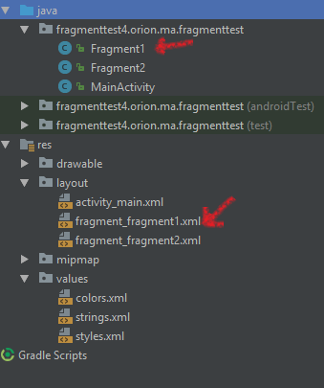
Interface utilisateur et éléments graphiques
Exemple 1 : Création d’un Fragment
Pour ajouter un Fragment,
New -> Fragment -> Fragment (Blank).
Un Fragment dispose de deux fichiers, un fichier Java et un fichier XML.

Slide 6
Interface utilisateur et éléments graphiques
Exemple 1 : Contrôle d’un Fragment
public void valider(View view) { if (view == bn1) { fragment = new Fragment1(); FragmentManager fm = getFragmentManager(); FragmentTransaction ft = fm.beginTransaction(); ft.replace(R.id.fragment,fragment); ft.commit(); } if (view == bn2) { fragment = new Fragment2(); FragmentManager fm = getFragmentManager(); FragmentTransaction ft = fm.beginTransaction(); ft.replace(R.id.fragment,fragment); ft.commit(); }

Slide 7
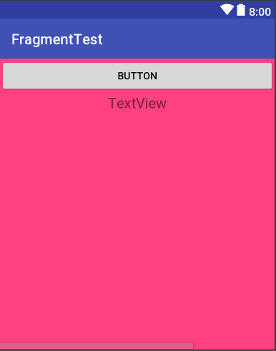
Interface utilisateur et éléments graphiques
Exemple 1 : Evénement sur un Fragment
public View onCreateView(LayoutInflater inflater, ViewGroup container, Bundle savedInstanceState) { // Inflate the layout for this fragment View view = inflater.inflate(R.layout.fragment_fragment1, container, false); final TextView textView = view.findViewById(R.id.text1); bn1 = view.findViewById(R.id.btn3); bn1.setOnClickListener(new View.OnClickListener()
{ @Override public void onClick(View v) { textView.setText("Hello to the first Fragment");
} }); return view; }

